Slide 1
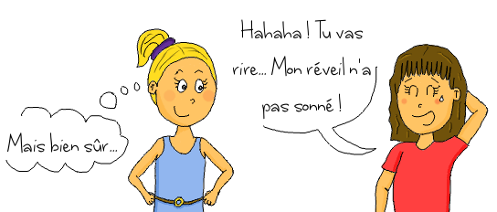
La phrase
G _
Une phrase est une suite de mots qui a du sens. Elle raconte quelque chose. L’ordre des mots est important.
La phrase commence toujours par une majuscule.
Elle se termine par un point. ( . / ! / ? / … )
Ex. : La maitresse est en retard .

Slide 2

Coche les phrases correctement écrites et entoure les erreurs dans les autres.
le soleil se couche tôt en hiver.
Un panda se nourrit essentiellement de bambou.
La ouvre petit sac fillette son.
Les spectateurs applaudissent le comédien

Slide 3
La ponctuation
G _
Les signes de ponctuation se placent :
A la fin d’une phrase :
  Le point . termine des phrases qui donnent une information, déclarent quelque chose (ce sont les phrases déclaratives).
  Le point d’interrogation ? termine des phrases qui posent des questions (ce sont les phrases interrogatives).
  Le point d’exclamation ! termine des phrases qui expriment une émotion, la surprise, la peur, l’énervement ou un ordre (ce sont les phrases exclamatives)
  Les points de suspension ... terminent des phrases inachevées, qui restent en suspens.
A l’intérieur d’une phrase :
  La virgule , sépare des groupes de mots.
  Les deux points : servent souvent à présenter une liste ou une explication.
  Le tiret - et les guillemets « » sont utilisés quand on fait parler quelqu’un.

Slide 4

Colorie en rouge les points, en bleu les points d’exclamation, en vert les points d’interrogation, en gris les points de suspension, en orange les marques du dialogue et en violet les virgules.
Petite sœur Li court, court... Mais soudain, un canard sauvage se pose devant elle : «
Petite sœur Li, petite sœur Li, donne-moi du riz ! »
Comment un canard peut-il être capable de tant de bonté ?
Elle lui offre une petite poignée de riz et le canard s’envole en lui disant merci.
D’après « Les trois grains de riz » de Agnès Bertron-Martin.

Slide 5
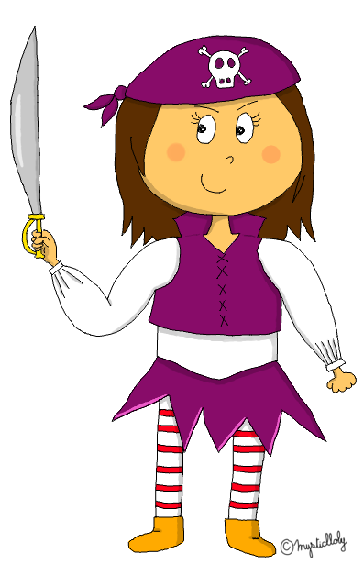
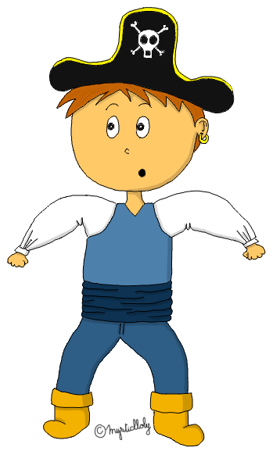
Les types de phrases
G _
On reconnait les différentes sortes de phrases grâce à leur point.
Les phrases déclaratives, qui servent à raconter, se terminent par un point.
Les phrases exclamatives, qui servent à exprimer une émotion (surprise, joie, énervement, ordre…), se terminent par un point d’exclamation.
En voyant le sabre, Arthur fait un bon en arrière.
Attention, ça coupe ces choses-là !
Les phrases interrogatives, qui servent à poser des questions, se terminent par un point d’interrogation.
Est-ce que tu as peur ?

Slide 6
Colorie en rouge les phrases déclaratives, en bleu les phrases interrogatives et en vert les phrases exclamatives.
Quel courageux petit garçon !
Qui a cassé cette assiette ?
Les voyageurs descendent du train.
J’adore ce tableau, il est magnifique !

Slide 7
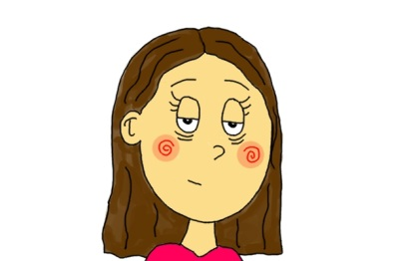
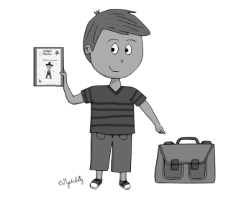


Le verbe
G _
Dans une phrase, le verbe est un mot très important. Il indique :
Un verbe peut être conjugué (prépare) ou s’écrire à l’infinitif (préparer) comme dans le dictionnaire.
Le verbe est le seul mot qui change
en fonction du temps utilisé.
Tu peux également mettre la phrase
à la forme négative pour le trouver.
Le verbe est alors entouré par les lunettes.
une action
un état
Ex. : Maxime prépare son cartable.
Ex. : Mathilde semble fatiguée.
Ex. : Maxime préparera son cartable.
Ex. : Maxime ne prépare pas son cartable.

Slide 8
1
Relie les verbes à leur infinitif.
voiture | ● | ● | professeur
faire | ● | ● | joli
enseignant | ● | ● | automobile
mignon | ● | ● | effectuer
2
Souligne le verbe conjugué en rouge.
①
Les anglais roulent à gauche de la route.
②
Les écoliers anglais portent un uniforme à l’école.
③
Cet enfant parait très curieux.

Slide 9
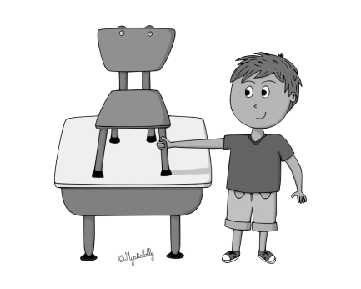

Le sujet d'un verbe
G _
Le sujet du verbe est le mot ou le groupe de mots qui désigne la personne, l’animal ou la chose qui fait l’action du verbe. On dit que le sujet et le verbe s’accordent.
Pour trouver le sujet du verbe, on peut poser la question :
« Qui est-ce qui ? »
ou
« Qu’est-ce qui ? »
Ex. : Sofiane monte la chaise.
« Qui est-ce qui monte la chaise ? » C’est Sofiane.
« Sofiane » est donc le sujet du verbe monter.
S

Slide 10


Souligne le verbe en rouge et entoure son sujet en bleu.
①
Mathieu arrive avec des béquilles.
②
Le maitre explique la leçon à ses élèves.
③
Il a une jambe cassée.
③
Mathilde et Thierry lèvent le doigt.

Slide 11
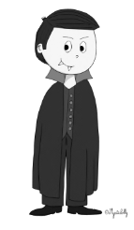
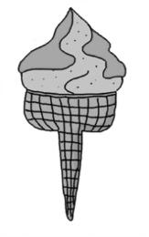
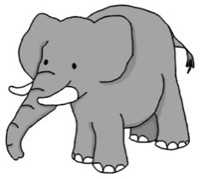
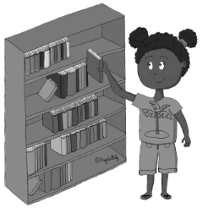
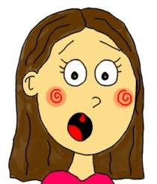

Le nom
G _
Un nom est un mot qui désigne :
une personne
une chose
un animal
un lieu
un sentiment
un vampire
une glace
un éléphant
la bibliothèque
la peur
Le nom commun est un nom général : fille, chat, ville, crayon …
Le nom propre est un nom particulier : Marion, Paris, la France ...
Il commence toujours par une majuscule.

Slide 12
Coche les mots qui sont des noms.
voiture
mon
boulanger
gentil
lentement
avant
aimer
chaussette
pourquoi
écureuil
Asie
inquiétude

Slide 13


Le déterminant
G _
Un déterminant (ou article) est un petit mot qui accompagne le nom.
On trouve :
Les déterminants
possessifs
Les articles
singulier | ma, ta, sa mon, ton, son notre, votre, leur
pluriel | mes, tes, ses nos, vos, leurs
définis | le, la, les
indéfinis | un, une, des
contractés | du, au, aux
Leur fille est grande. ➔ ils ont une seule fille.
Leurs filles sont grandes. ➔ ils ont plusieurs filles.

Slide 14
Entoure le déterminant qui va avec le nom commun.
un | voiture
le
ma
mes | tableau
la
un
mes | chaussures
ma
une
Colorie en rouge les déterminants pluriels et en bleu les déterminants singuliers.
une
nos
les
son
mon
votre
leur
leurs

Slide 15
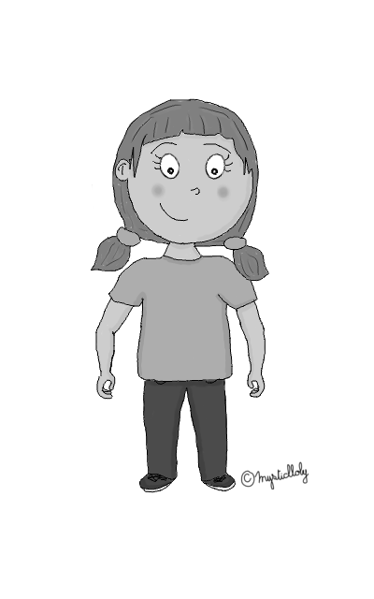
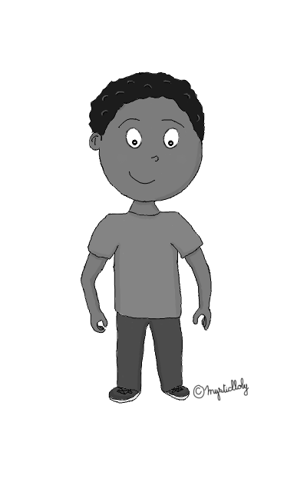
Le masculin et le féminin
G _
une fille
un garçon
féminin
masculin
Un nom est au féminin si je peux mettre devant le déterminant la ou une.
Un nom est au masculin si je peux mettre devant le déterminant le ou un.

Slide 16
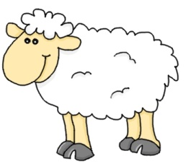
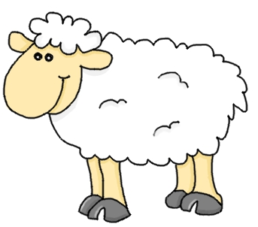
Le singulier et le pluriel
G _
Quand un nom désigne une seule chose ou un seul animal ou une seule personne, on dit qu’il est au singulier.
Quand un nom désigne plusieurs choses, plusieurs animaux ou plusieurs personnes, on dit qu’il est au pluriel.
un mouton
des moutons
Pour écrire un nom au pluriel, on ajoute le plus souvent un « s », et parfois un « x ».

Slide 17

Les pronoms personnels sujets
G _
Je, tu, il, elle, on, nous, vous, ils, elles sont des pronoms personnels sujets.
Les pronoms personnels sujets se mettent à la place des groupes nominaux sujets.
Ex. : La petite fille raconte le film. Elle raconte le film.
Les ogres verts dévorent les enfants. Ils dévorent les enfants.
Pronoms personnels singuliers
Pronoms personnels pluriels
1ère pers. du sing. | je
2ème pers. du sing. | tu
3ème pers. du sing. | il, elle, on
1ère pers. du plur. | nous
2ème pers. du plur. | vous
3ème pers. du plur. | ils, elles

Slide 18

Relie les pronoms personnels au groupe nominal qu’ils remplacent.
il | ● | ● | ton frère et toi
elles | ● | ● | ma cousine et moi
vous | ● | ● | le chien du voisin
nous | ● | ● | les danseuses
Colorie en rouge les pronoms personnels pluriels et en vert les pronoms personnels singuliers.
elles
nous
on
elle
je
vous
ils
il

Slide 19

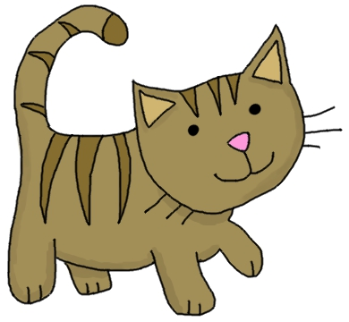
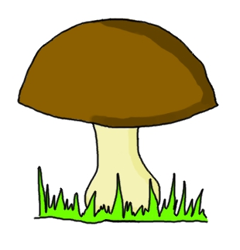

L'adjectif
G _
Un adjectif est un mot qui donne des précisions sur le nom. Il indique comment sont les personnes, les animaux ou les choses.
Un singe malin
Un petit chat
Un champignon comestible

Slide 20

Les accords dans le groupe du nom
G _
Dans le groupe du nom, le déterminant, l’adjectif et le nom s’accordent.
Ils s’écrivent au masculin ou au féminin.
Exemple : le couteau pointu / la dent pointue
Ils s’écrivent au singulier ou au pluriel.
Exemple : les couteaux pointus / les dents pointues

Slide 21

L'adverbe
G _
Il existe beaucoup d’adverbes. Ils précisent :
Ils servent à :
le lieu
la manière
la quantité
le temps
Ex. : autour, devant, derrière, loin...
Ex. : bien, mal, rapidement, doucement, vite...
Ex. : beaucoup, moins, plus, peu, énormément ...
Ex. : maintenant, jamais, hier...
Modifier ou préciser le sens d’un verbe.
Ex. : Julien parle.
Julien parle doucement.
Julien parle fort.
Relier des phrases en situant des actions dans le temps.
Ex. : Hier, Julien a fait ses devoirs, ensuite il a mangé, puis il est allé se coucher.

Slide 22
Colorie en orange les adverbes de temps, en violet les adverbes de manière, en rouge les adverbes de lieu et en vert les adverbes de quantité.
peu
dessous
gentiment
bientôt
brusquement
bien
autrefois
contre

